Slide 1
Weekly Report
Jibeom Kim

Slide 2
Weekly Report
Summary of this week’s work
Action Item

Slide 3
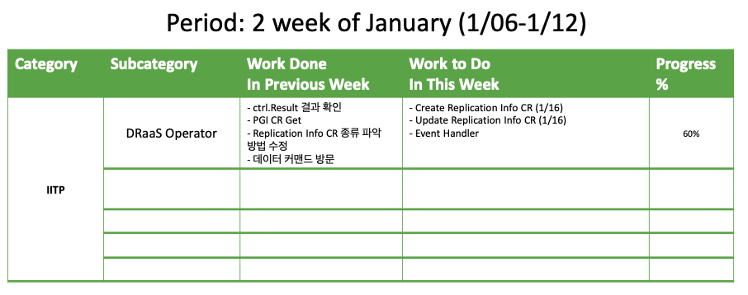
Weekly Report

Slide 4
Summary of this Week’s work
리뷰 피드백 수정
ctrl.Result 결과 확인
PGI CR Get
ReplicationInfo CR 종류 판별 방법 – Owner의 Dependent를 찾아 처리하는 방법이 없어 기존 MatchingLabels 방법으로 수정
데이터 커맨드 방문
함수 이름 풀네임으로 변경
전역 변수 대신 지역 변수를 사용
함수 구현 목적에 맞게 나눠서 구현
internal 디렉토리 사용
Create, Update ReplicationInfo CR (Spec 채우는 부분 제외 구현 완료)

Slide 5
Action Item
Create, Update ReplicationInfo CR (Spec 채우는 부분 구현)
1/17 코드 리뷰 희망
1/20 피드백 수정
Event Handler
1/25~1/27
RecoveryJobTask Operator 상세 설계를 Two-way로 진행

